Slide 1
PROJET AMICALE LYCEE FULBERT

Slide 2
CONTEXTE

Slide 3
OBJECTIF
-pouvoir créer, supprimer et modifier son compte
-créer modifier ou supprimer une recette
-poster, supprimer ou modifier un commentaire

Slide 4



Logiciel et framwork utiliser

Slide 5
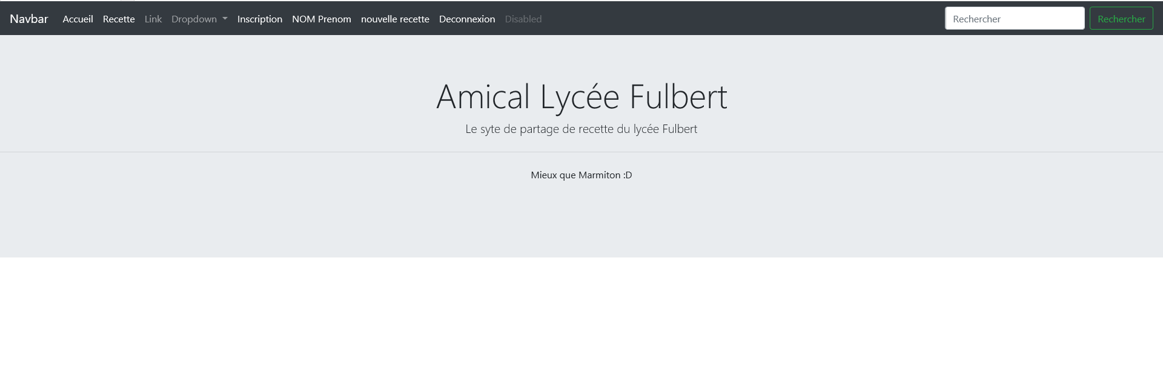

Slide 6
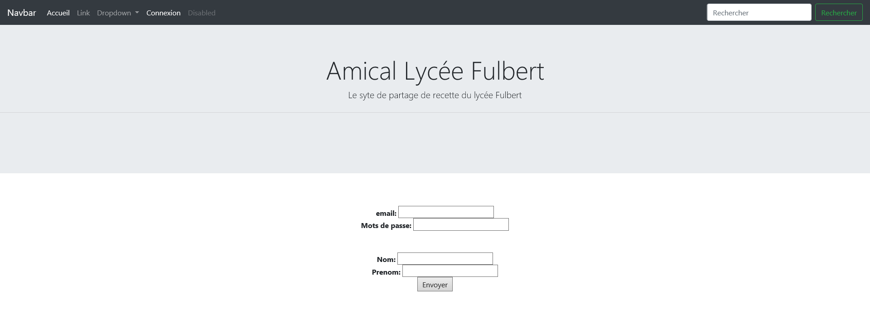

Slide 7
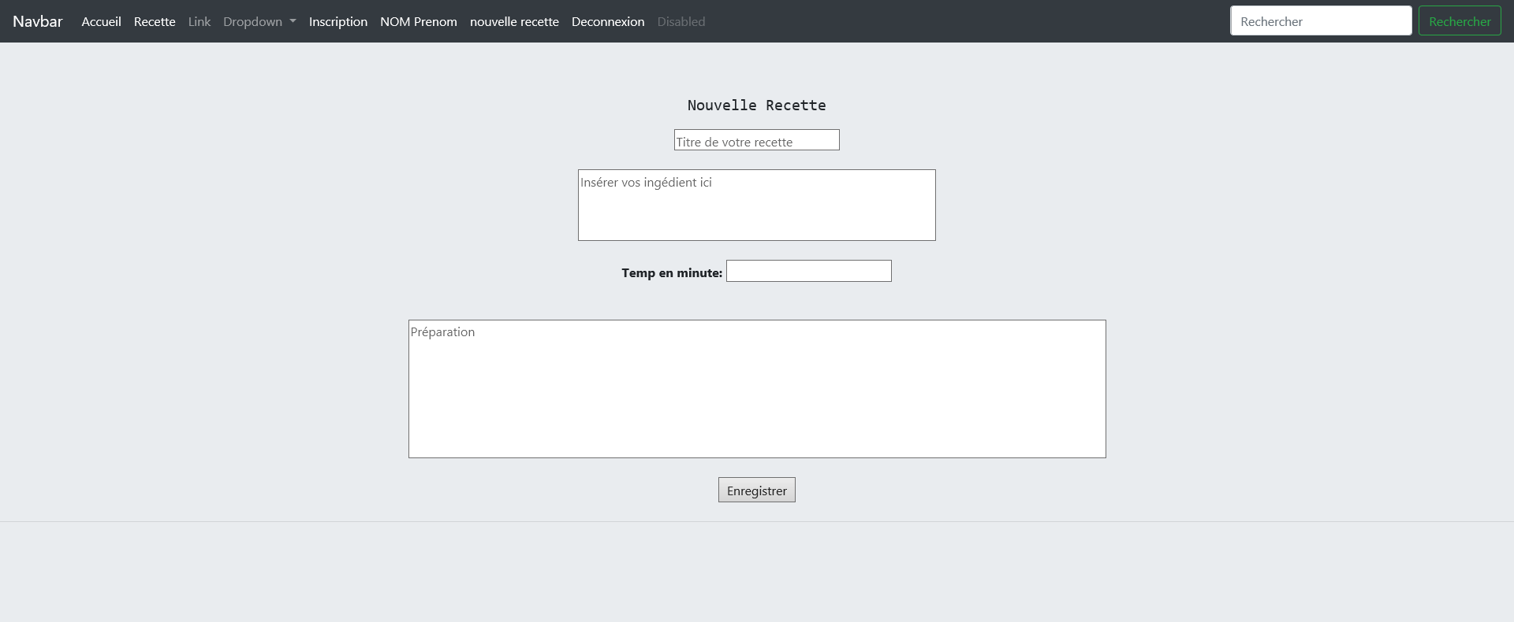

Slide 8
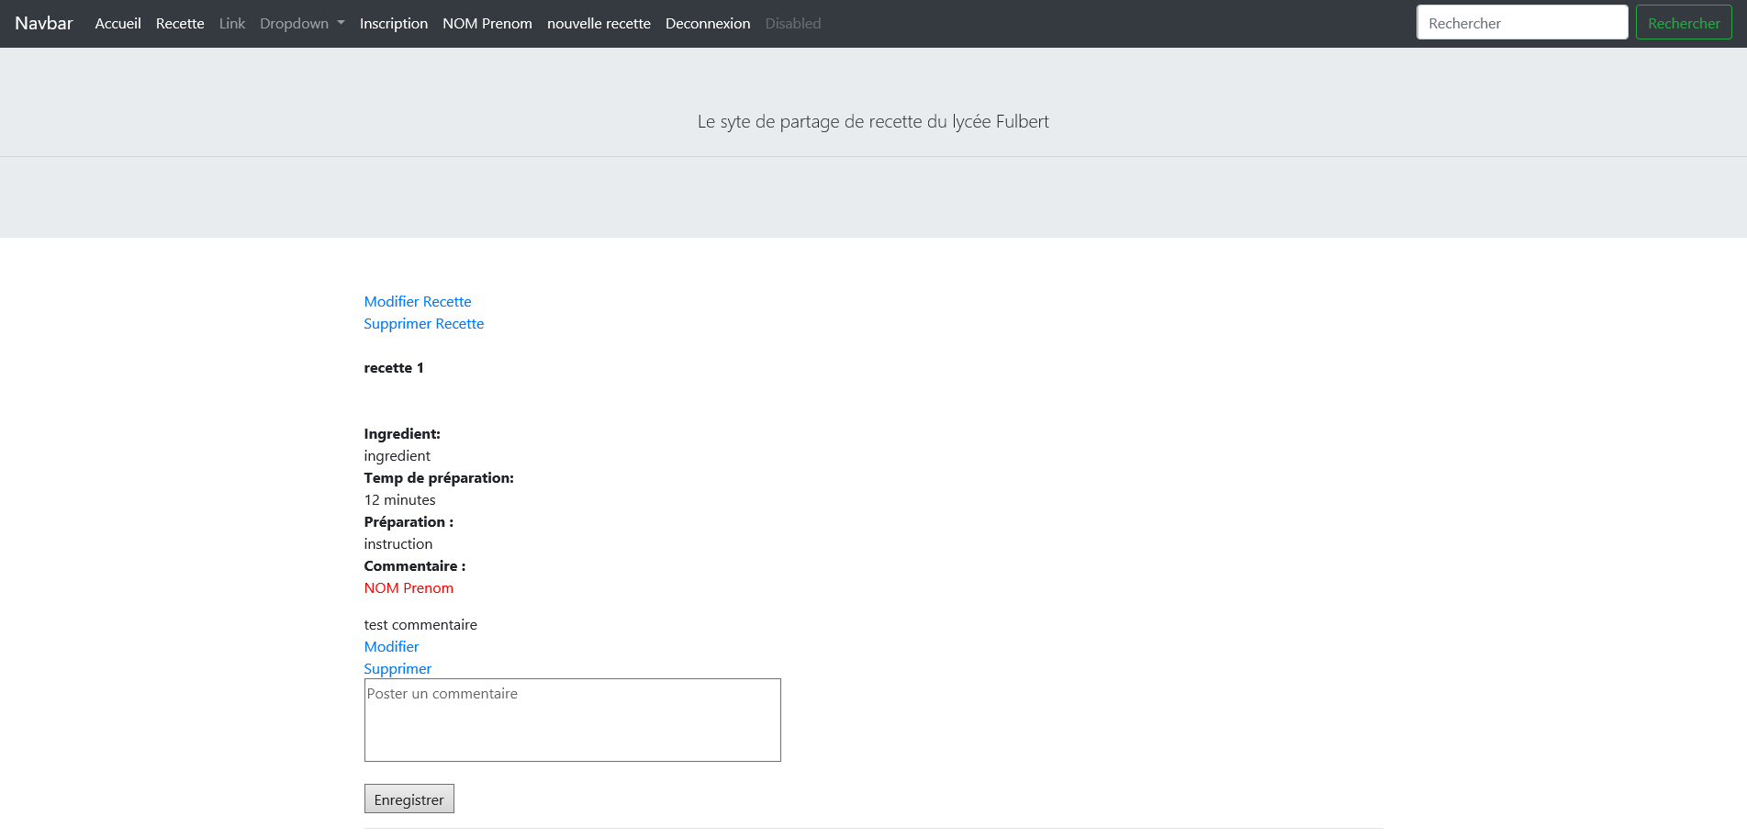

Slide 9
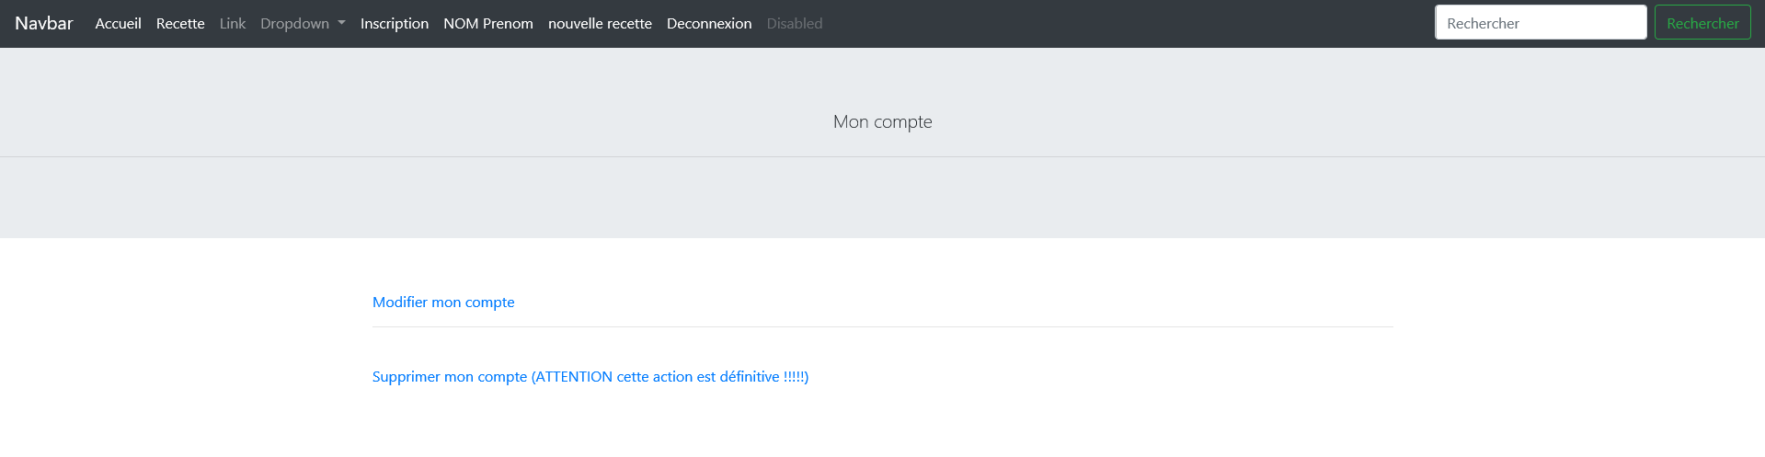

Slide 10
